Slide 1
文献汇报 注意力机制
康萌萌
2019.07.20

Slide 2
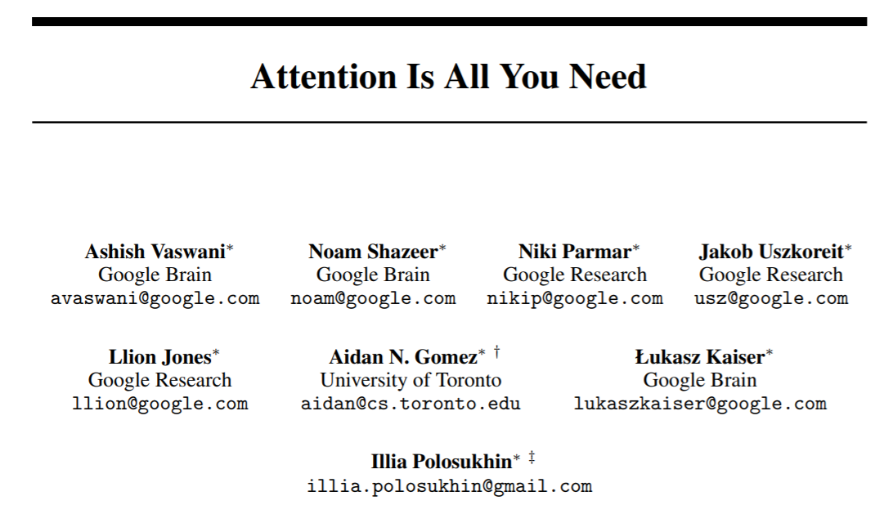
31st Conference on Neural Information Processing Systems (NIPS 2017), Long Beach, CA, USA

Slide 3
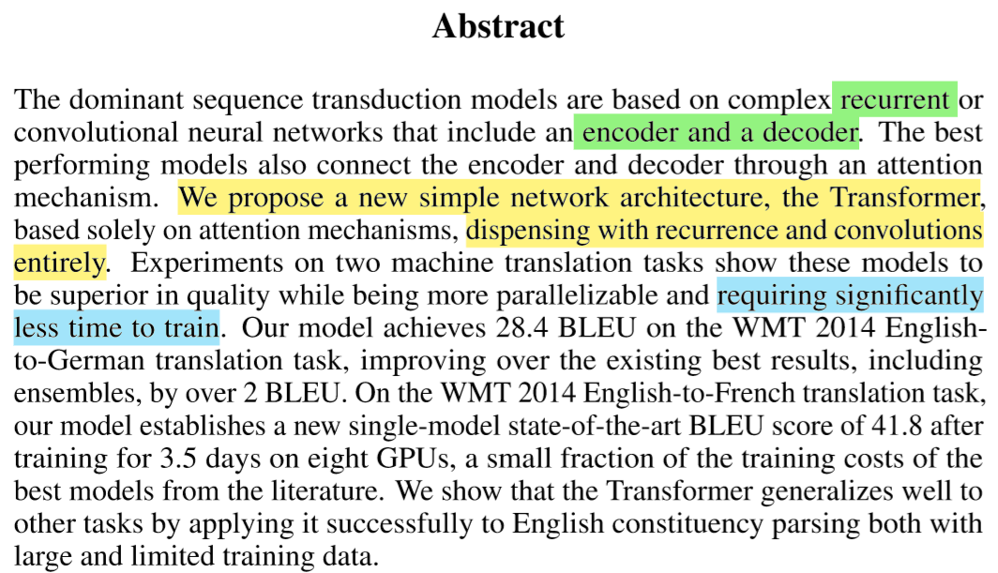
模型是自回归的，即之前生成的输出会作为额外的输入，用于生成下一个输出。
因为它不是类似RNN的顺序结构，因此具有更好的并行性，符合现有的GPU框架

Slide 4
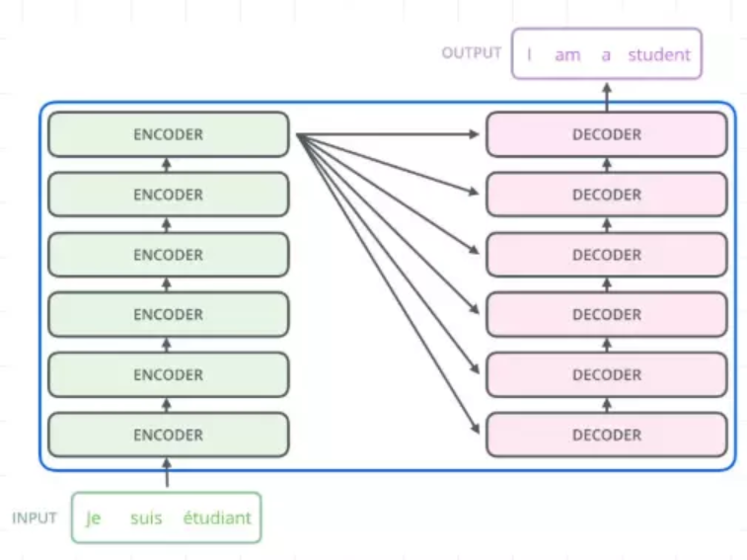
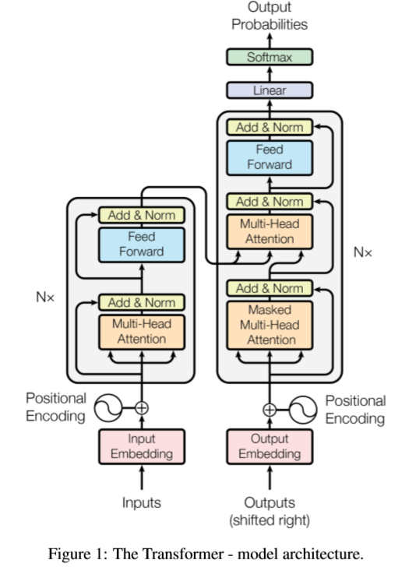

N = 6
N = 6
the decoder inserts a third sub-layer, which performs multi-head attention over the output of the encoder stack.
residual connection

Slide 5
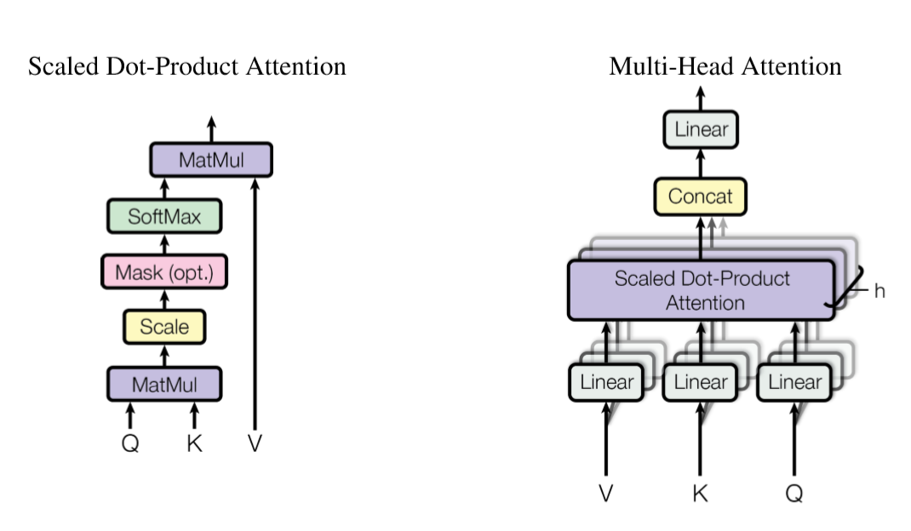
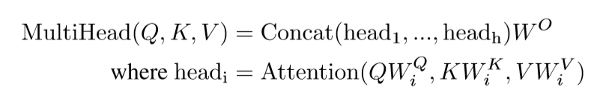
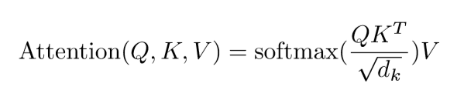

https://zhuanlan.zhihu.com/p/48508221
注意力机制（Attention）
简单来说就是给定一个查找表（query）和键值表key-value pairs，将其映射到输出上。
输出往往是一个加权求和的形式，计算方法分为三步：
1）计算比较Q和K的相似度
2）将得到的相似度softmax归一化
3）对所有的values进行加权求和

Slide 6
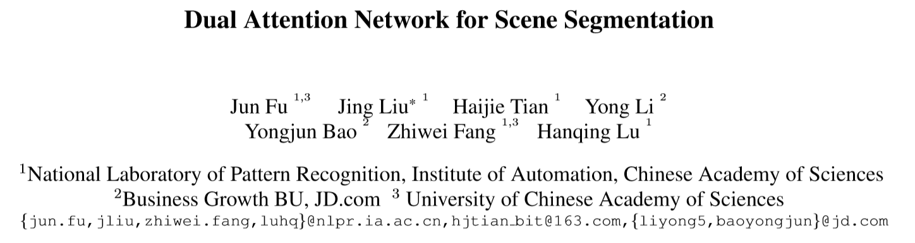
arXiv:1809.02983v4 [cs.CV] 21 Apr 2019
Github: https://github.com/junfu1115/DANet

Slide 7
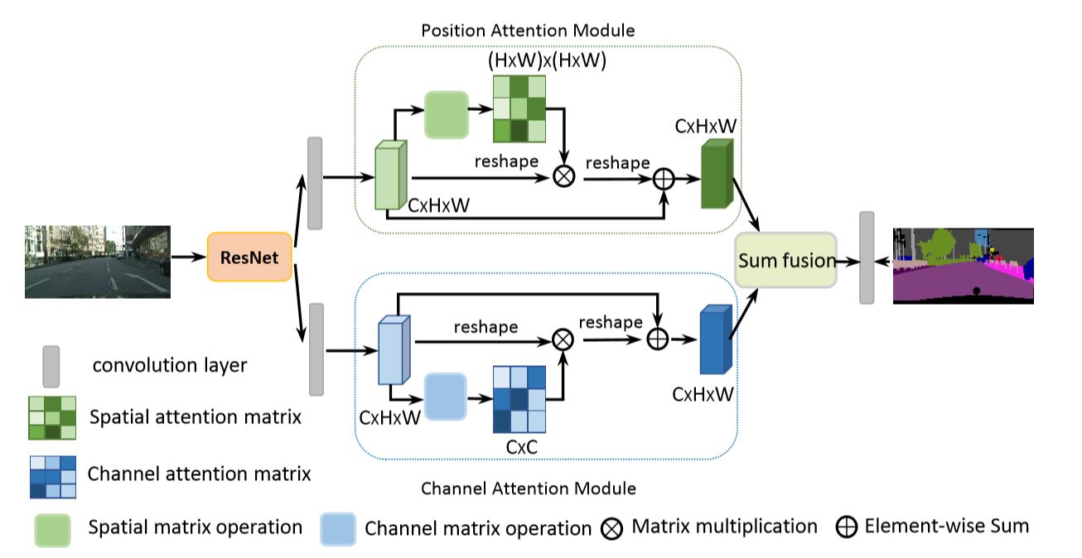
提出的DANet利用自注意力机制在spatial和channle维度来捕获全局特征依赖：
提出position attention module学习空间特征的相关性
提出channel attention module去建模channle的相关性;

Slide 8
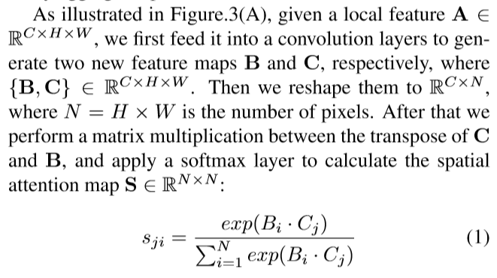
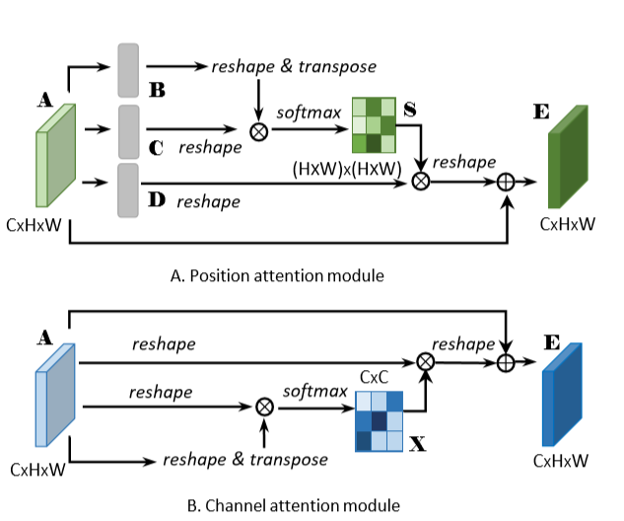
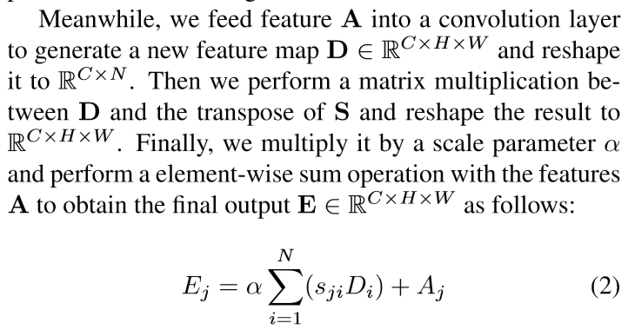


Slide 9
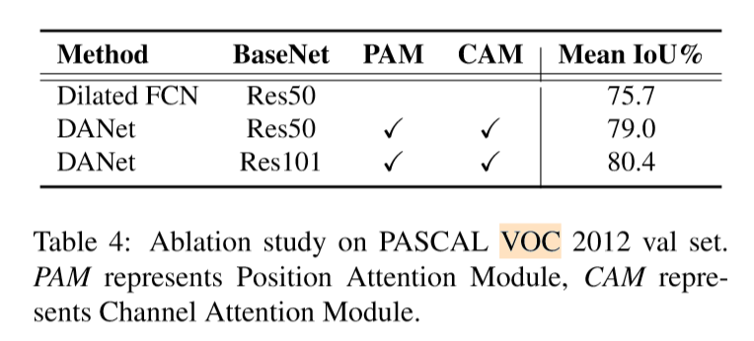

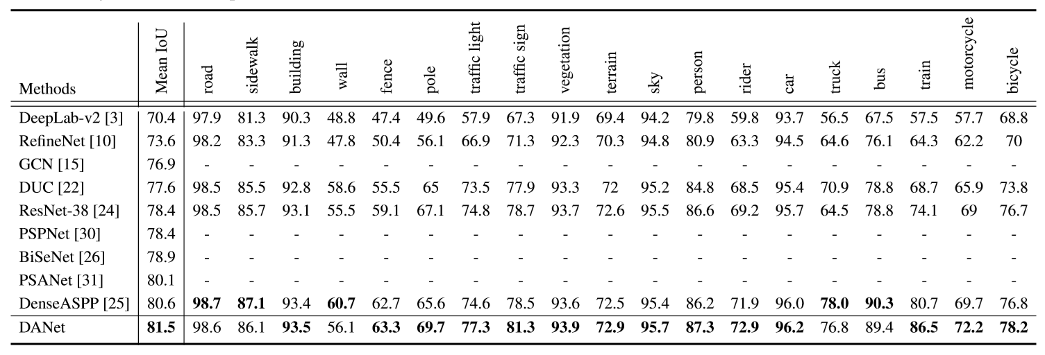

Slide 10
Thanks!

